Slide 1
Elektrické pole Telesá v elektrickom poli
Mgr. Valéria Holeková

Slide 2
Zelektrizované telesá pôsobia na iné telesá
s elektrickým nábojom elektrickou silou.
Okolo každého zelektrizovaného telesa je elektrické pole.
S približovaním zelektrizovaných telies sa pôsobenie elektrickej sily prejaví intenzívnejšie a naopak, s ich vzájomným vzďaľovaním táto sila slabne. (Coulombov zákon)

Slide 3
Do Petriho misky vložíme kruhovú platničku, nalejeme olej a opatrne posypeme krupicou. Zrniečka krupice sa po nabití platničky kladným alebo záporným nábojom usporiadajú do reťazcov. Čiary, vytvorené zo zrniek krupice, modelujú silové pôsobenie v okolí telesa s kladným alebo záporným nábojom. Nazývame ich siločiary elektrického poľa. Dohodou sa určilo označovanie smeru siločiar, a to z kladných nábojov siločiary vychádzajú a v záporných nábojoch končia.

Slide 4
Siločiary elektrického poľa na dvoch platničkách nabitých nesúhlasnými a súhlasnými elektrickými nábojmi

Slide 5
Siločiary elektrického poľa medzi dvoma rovnobežnými dostatočne veľkými kovovými platňami sú rovnobežné a kolmé na platne. Takéto pole nazývame
rovnorodé elektrické pole.

Slide 6
Ak dáme ku kladne nabitému telesu do jeho elektrického poľa vodič, ktorý nie je nabitý, začne sa tento vodič ku kladne nabitému telesu priťahovať
Elektrostatická indukcia je jav, pri ktorom dochádza v kovovom vodiči k presunu voľných elektrónov vplyvom elektrického poľa.

Slide 7
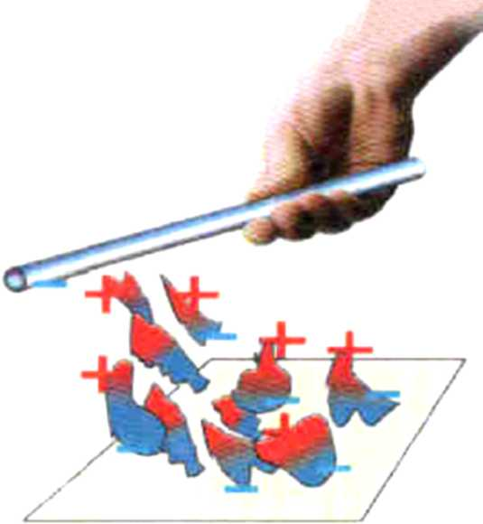
Drobné papieriky sú priťahované k zelektrizovanej tyči. Papier je izolant, nemá skoro žiadne voľné elektróny. Silové pôsobenie v elektrickom poli tyče sa prejaví v atómoch alebo v molekulách tak, že dôjde k vzájomnému posunutiu elektrónov a protónov.
Polarizácia izolantu je jav, pri ktorom dochádza v izolante vplyvom elektrického poľa k presunu voľných elektrónov, ale len vo vnútri molekúl a atómov.

Slide 8
Cvičenie
Doplň slová do viet tak, aby vety boli z hľadiska fyziky správne:
a) V okolí každého telesa je ................... pole.
b) V okolí magnetu je ........................ pole.
c) V okolí zelektrizovaného telesa je ...................... pole.
d) Dve telesá pôsobia na seba .... ..................silou, ktorou sa
navzájom ........................ .
e) Dve zelektrizované telesá pôsobia na seba ....................
silou, ktorou sa navzájom môžu ..................... alebo
...................... .
f) Dva magnety , alebo magnet a telesá z feromagnetických
látok, pôsobia na seba .................. ....... silou, ktorou sa
navzájom môžu ...................... alebo ....................... .
gravitačné
magnetické
elektrické
gravitačnou
priťahujú
elektrickou
priťahovať
odpudzovať
magnetickou
priťahovať
odpudzovať

Slide 9
Ďakujem za pozornosť
Zdroj: V. Lapitková Fyzika pre 9. ročník ZŠ
Šablónka: Iveta Hermanovská

